Slide 1

Padaria Baker
MESTRADO INTEGRADO EM ENGENHARIA INFORMÁTICA E COMPUTAÇÃO | 2º ANO
Algoritmos e Estruturas de Dados | 2020/2021 | 1º SEMESTRE
Tema 4
Elementos do Grupo Adriano Filipe Ribeiro Soares up201904873@fe.up.pt Afonso Duarte de Carvalho Monteiro up201907284@fe.up.pt Ana Rita Antunes Ramada up201904565@fe.up.pt

Slide 2
Problema
Criação de uma interface para gestão duma padaria e das suas lojas. O projeto tem como principal objetivo permitir:
A um cliente, registar-se, selecionar os produtos que deseja comprar e a loja mais conveniente para esse efeito. Existem dois tipos de cliente, uns em regime normal e outros em regime premium. Ambos acumulam pontos, sendo que os Premium terão direito a um maior desconto.
Ao dono, gerir todos os aspetos do funcionamento das diferentes padarias, como os funcionários, clientes, encomendas e produtos.

Slide 3
Solução
O projeto revolve à volta das seguintes classes e dos seus métodos:
Bakery (classe principal)
Shop
Person (Client e Employee)
Order
Para além destas classes foi criada uma struct, Product, para facilitar a realização de encomendas. Os produtos são identificados pelo nome, categoria e preço.

Slide 4
Solução
Foi ainda implementado um sistema, do qual iremos falar mais à frente, para guardar num ficheiro todas as informações de clientes, trabalhadores, lojas e encomendas.
Menu
Por fim, a interface principal, o menu, é feita através de um conjunto de métodos que permitem a interação do programa com o utilizador, seja este um cliente ou o dono.
Como o programa permite operações de pesquisa, adição, edição e remoção de elementos, foram ainda desenvolvidas exceções para poder lidar com inputs inválidos por parte do utilizador.

Slide 5
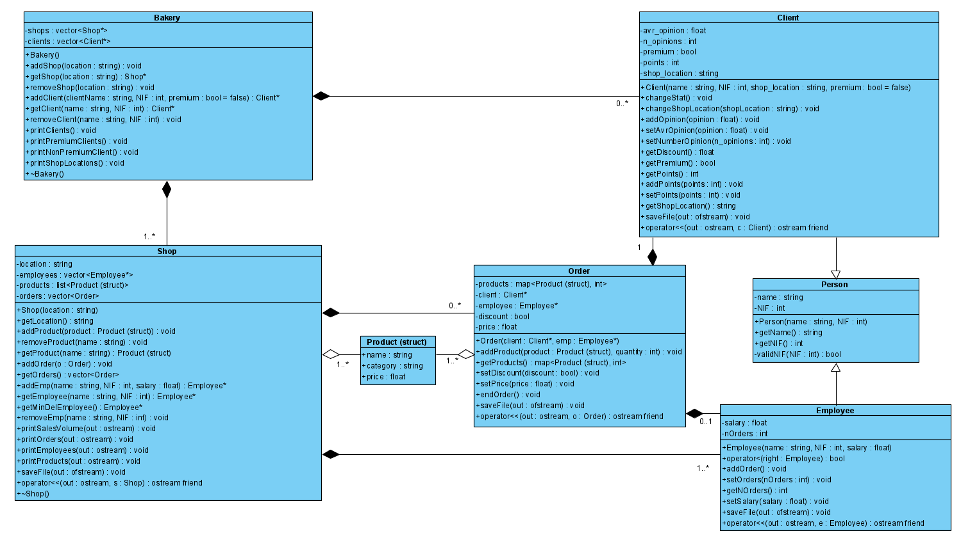
Diagrama de classes
Fig. 1 – Diagrama de Classes

Slide 6
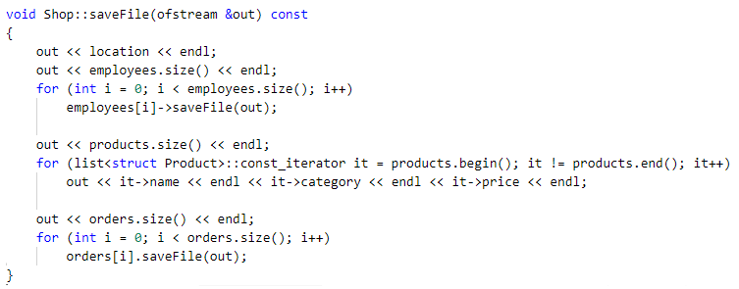
Ficheiros
Os dados relativos à padaria, clientes, funcionários, produtos e respetivas lojas, são guardados, num único ficheiro, quando o destrutor da class Bakery é chamado, e são lidos quando a padaria é inicializada. Para esse efeito, em todas as classes, com exceção da Bakery, foi implementado o método saveFile.
Fig. 2 – Exemplo do método saveFile na classe Shop

Slide 7
Tratamento de exceções
Person
NonValidNIF
Bakery
ShopIsAlreadyRegistered
LocationDoesNotHaveShop
ClientAlreadyExists
ClientIsNotRegistered
Shop
ProductAlreadyAdded
ProductDoesNotExist
EmployeeIsNotRegistered
EmployeeAlreadyExists

Slide 8
Funcionalidades das classes
Grande maioria das classes contêm vetores, como membros privados, onde são guardados os dados relevantes. Nestes casos foram implementados métodos que permitem percorrer os vetores com o intuito de remover, adicionar, pesquisar ou imprimir os seus objetos.
Class Bakery
Esta class, que consideramos ser a class-mãe, contém dois vetores, um de lojas, shops, e outro de clientes, clients.
Para além das funcionalidades acima referidas, foi ainda implementado um método para mostrar o volume total de vendas.
Class Shop
Todas as lojas são identificadas por uma string, que corresponde à localização. Para além disso contêm ainda como atributos dois vetores, employees e orders, e uma lista com os produtos disponíveis.

Slide 9
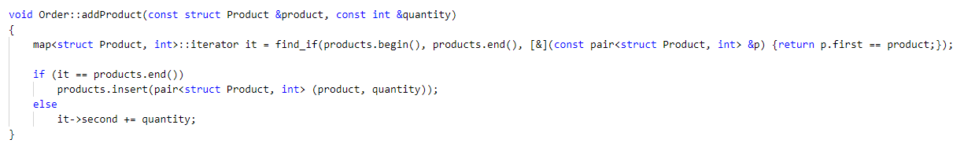
Class Order
Esta class, tem como membros privados um map, onde são guardados os produtos e respetivas quantidades, o apontador do cliente que está a fazer o pedido, o preço e um booleano que indica se foi ou não aplicado desconto.
Tal como sugerido no enunciado, as encomendas podem ser feitas por entrega ou diretamente levantadas na loja, e para esse efeito existe outro membro, o apontador employees, que, no caso de não se tratar de uma entrega, será nulo e, caso contrário, será o empregado da loja com menos entregas feitas.
Fig. 3 – Exemplo do método addProduct na classe Order
Class Person
Foi implementada de forma a utilizar os conceitos de hierarquia de classes e polimorfismo. Assim esta classe tem como atributos NIF e nome, e como subclasses Client e Employee.

Slide 10
(sub)Class Employee
Os objetos employees, são inicializados com o número de encomendas a zero e um salário decidido pelo gerente, que poderá ser alterado futuramente. Para além disso foi implementado um operador menor, que compara dois funcionários mediante o número de encomendas de cada um.
(sub)Class Client
Como referido anteriormente, a cada cliente é associado um número de pontos, que serão aplicados conforme o seu estado Premium ou Non Premium, e ainda uma loja, que é escolhida aquando o registo.
É pedido ao cliente para avaliar de 1 a 5 as encomendas, depois de serem realizadas. A média das avaliações é guardada no float avr_opinion, e o número total de avaliações é guardado no inteiro n_opinions, de modo a que seja possível realizar os cálculos corretamente e armazenar as informações no ficheiro.

Slide 11
Outras Funcionalidades
Na classe Order, usa-se apontadores para clientes e empregados, permitindo que todas as operações procedentes, a soma de pontos, cálculo do desconto e a soma unitária ao número de encomendas realizadas pelo empregado, sejam realizadas única e exclusivamente por este objeto.
Multiplica-se:
8.º dígito por 2
7.º dígito por 3
6.º dígito por 4
5.º dígito por 5
4.º dígito por 6
3.º dígito por 7
2.º dígito por 8
1.º digito por 9
Adiciona–se os resultados e calcula-se o resto da divisão do número por 11.
Se o resto for 0 ou 1, o dígito de controle será 0
Se for outro algarismo x, o dígito de controle será o resultado de 11 - x
Funcionalidade adicional
Foi criado um método, na class Person, que faz a validação do NIF, ou seja, verifica se o digito de controlo está correto.

Slide 12
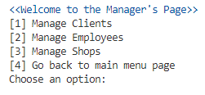

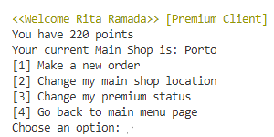
Execução – Interface do utilizador
Manager
Menu Inicial
Clients

Slide 13
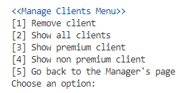

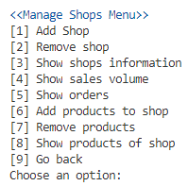
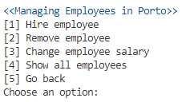
Manager

Slide 14



Client

Slide 15
Dificuldades
Inicialmente, tivemos alguma dificuldade com a concetualização das encomendas, em perceber como estas iriam ser implementadas e a relação que teriam com as restantes classes. No entanto, depois de alguns insucessos acabamos por conseguir chegar a uma solução adequada.
Distribuição de trabalho
Consideramos que houve uma comunicação bastante fluída entre o grupo, o que permitiu que as tarefas fossem distribuídas de forma equilibrada pelos três membros, e que todos estivessem a par das alterações que iam sendo feitas.

